Slide 1

大学物理实验
干涉法测热膨胀系数
深圳大学物理实验中心

Slide 2
一、实验目的
了解迈克尔逊干涉仪的基本原理。
采用干涉法测量试件的线膨胀系数.
https://v.youku.com/v_show/id_XNTgxMjAwMDc3Ng==.html?spm=a2hcb.profile.app.5~5!2~5~5!3~5!2~5~5~A
观看密码 20211114

Slide 3
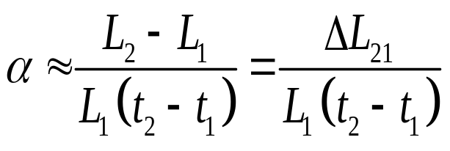
二、实验原理
1固定的线膨胀系数
在实际的测量当中，通常测得的是固体材料在室温t₁下的长度L₁及其在温度 t₁至t₂ 之间的伸长量，就可以得到热膨胀系数，这样得到的热膨胀系数是平均热膨胀系数 ：
(1)

Slide 4
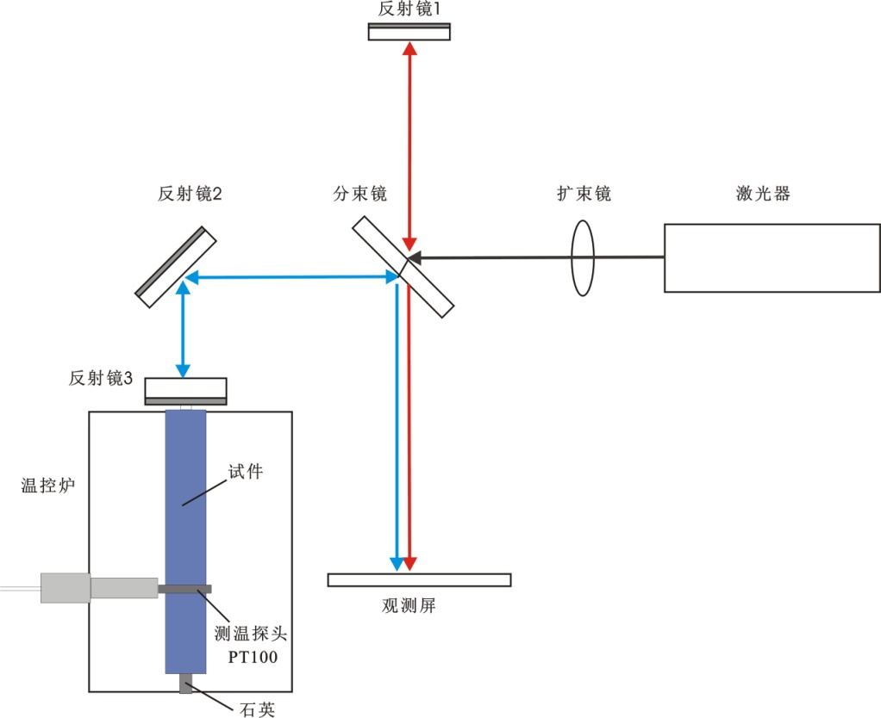
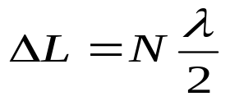
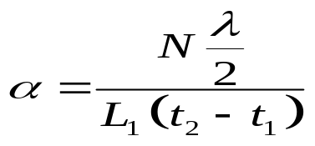
二、实验原理
2 干涉法测量线膨胀系数
根据迈克尔逊干涉原理可知，长度为L₁的待测试件被温控炉加热，当温度从t₁上升至t₂时，试件因线膨胀推动迈克尔逊干涉仪动镜
（反射镜3）的位移量与干涉条纹变化的级数N成正比，即：
（2）
将式（2）带入式（1）得：
（3）

Slide 5
二、实验原理
主要技术参数
1、He-Ne激光器：功率约1 mW，波长632.8 nm;
2、温控仪适宜升温范围：室温-60℃，测温最小分辨率0.1℃；
3、试件品种：硬铝（20℃起测），黄铜（H62）a=20.8×10-6/℃（25℃～300℃），钢（20℃起测）；
4、试件尺寸：L= 150+0.08 mm ，φ= 18 mm；
5、线膨胀装置系统误差：＜3 %。

Slide 6
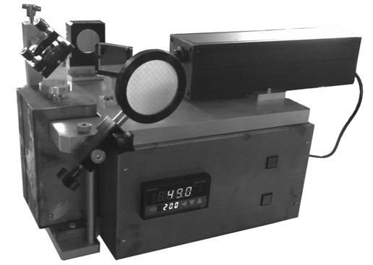
三、实验仪器
热膨胀实验仪

Slide 7
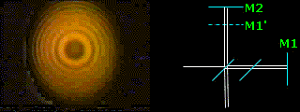

四、实验内容与步骤
光路调节
1、调节反射镜2，使从分束镜过来的入射光斑和从反射镜3反射的光斑重合；
2、调节反射镜1，使毛玻璃屏上两组光点中两个最强点重合；
3、将扩束镜放置在激光器出口，仔细调节，毛玻璃屏上将出现干涉条纹，通过微调反射镜1将干涉环调节到毛玻璃屏中便于观察的位置。

Slide 8
四、实验内容与步骤
3 实验测试
实验方法:每升高5℃干涉条纹变化的级数，或干涉环级数变化50对应的温度变化，直至升高到60 ℃；从而根据测得的数据，计算试件的线胀系数。
温度℃
干涉环 变化数N
试件伸长量
线胀涨系数 α（×10-6/℃）
4 作图
以温度为横坐标，热膨胀系数为纵坐标画折线图，观察热膨胀系数随温度升高的变化趋势

Slide 9
四、实验内容与步骤
注意事项
1. 反射镜3（动镜）上粘结的石英玻璃管不能承受较大的扭力和拉力。
2、加热炉中，试件底部的石英垫不能承受较大冲击，务必轻拿轻放试件。
3、加热炉温度不可设置太高，以免冷却时间过长。
4、眼睛不可直视激光束。
5、反射镜和分束镜均为易碎器件，注意安全。

Slide 10
四、思考题
1、实验过程中，接收屏上干涉条纹的中心位置不断在改变，请分析原因并找出处理方法。
2、根据实验结果，不同温度下样品的热膨胀系数是否相同？试分析原因。

Slide 11

【实验举例】（数据仅供参考）
实验条件：室温23.1℃，氦氖激光器波长632.8nm，温控器设置温度为38℃，
待干涉环稳定变化后开始计数。
试件名称 | 试件长度 L₁ (mm) | 温度℃ |  | 干涉环 变化数N | 试件伸长量 | 线胀系数 α（×10⁻⁶/℃）
 |  | t₁ | t₂
黄铜H62 | 150 | 24.5 | 29.5 | 50 | 15820 | 21.09
 | 150 | 29.5 | 34.4 | 50 | 15820 | 21.52
平均值 |  |  |  |  |  | 21.30
参考值 |  |  |  |  |  | 20.8
误 差 |  |  |  |  |  | 2.4%

Slide 12
